Slide 1
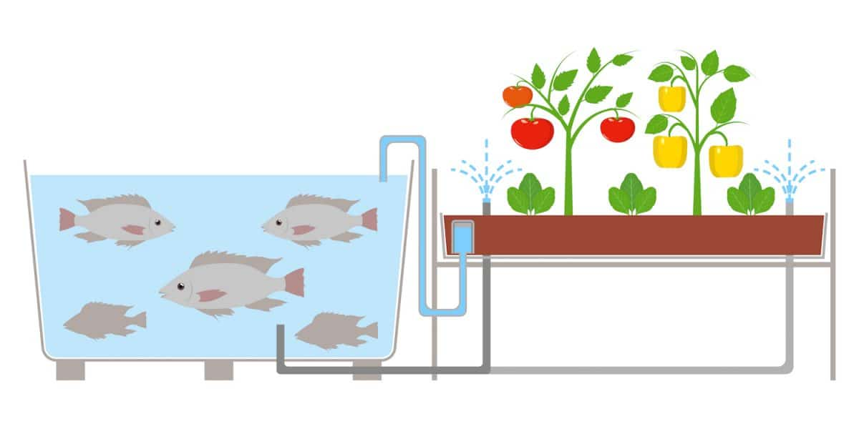

Представљање пројетка ’’Аквапонија - водена башта’’ и примена Micro:bit рачунара

Slide 2
Циљеви пројекта:
Ширење свести о одрживом развоју на примеру Аквапоније
Представљање истраживања кроз веб – алате
Примена micro:bit рачунара као пример дигиталне контроле система Аквапонија

Slide 3
Фазе пројекта:
1. Упознaвање са појмом ОДРЖИВИ РАЗВОЈ
2. Одабир теме којом ће се на најбољи начин представити одрживи развој - АКВАПОНИЈА
3. Планирање и подела у групе
4. Израда акционог плана
5. Реализација активности из акционог плана
6. Презентација пројекта
7. Вредновање пројекта - евалуација

Slide 4
Акциони план и реализација активности
Истраживање о појму, ресусрси информација
Одабир и обрада текстуалног, сликовног и видео материјала из доступних ресусрса - интернета, рад у веб – алату Linoit
Израда, спровођење и анализа анкета за испитивање о информисаности окружења о појму аквапоније и одрживог равоја, рад у веб алату Linoit
Прикупљање материјала за израду макете
Израда макете
Интеграција Micro:bit рачунара
Израда плаката u веб - алату Pictochart

Slide 5
Међупредметне компетенције које смо развијали кроз активности
Рад са подацима
Дигитална копетенција
Сарадња
Естетичка
Одговоран однос према околини
Одговорно учешће
Решавање проблема
Компетенција за учење
Комуникација
Предузетништво

Slide 6
ИСХОДИ КОЈИМА СМО ТЕЖИЛИ:
По завршетку пројекта ученик треба да:
Уме да претражује, критички анализира и систематизује информације у електронском облику користећи одговарајућа средства ИКТ-а.
Уме да представи, оргaнизуje и обликује одређене информације, користећи на ефикасан начин могућности ИКТ средства.
Приликом решавања проблема, уме да одабере средство ИКТ-а и да га користи на одговарајући начин.
Eфикaснo кoристи ИКТ зa кoмуникaциjу и сaрaдњу
Употребљава основне појмове, схеме и правила којима може представити шири појам.
Показује осетљивост за еко-културу и културу свакодневног живљења и има критички однос према употреби и злоупотреби природе.
Мотивисан је и оспособљен да самостално планира, организује, спроводи и вреднује учење; разликује битно од небитног, изражава и образлаже идеје.

Slide 7
Користи различите изворе информација и има критички однос према њима.
Уме јасно да се изрази усмено и писано, у складу са потребама и карактеристикама ситуације, поштујући ограничења у погледу дужине и намене.
Развија свест о положају човека у природи и његовој одговорности за стање животне средине и природе.
Примењује процедуре демократског друштва у одлучивању и избору; поштује одлуке већине и уважава мишљења мањине.
Спреман је да учествује у самосталним и тимским пројектима; способан је да развије идеју, представи је, образложи и преговара у тиму о њеној реализацији; учествује у активностима са другима у оквиру своје тимске групе.
Користи и самостално проналази различите изворе информација и података.
Самостално или консултујући друге особе (вршњаке, наставнике, родитеље) преиспитује начин решавања проблема, алтернативне начине решавања, тачност и прецизност решења.
Активно и конструктивно учествује у раду групе или пара.
Поштује правила заједничког рада и препознаје своје место и улогу у групи или пару.
Критички процењује свој рад и рад чланова групе, доприноси унапређивању рада групе и уме да представи резултате рада.

Slide 8
ОБЈЕДИНИЛИ СМО ЗНАЊА ИЗ СЛЕДЕЋИХ ПРЕДМЕТА:
Чувара природе (Одрживи развој, позитивни утицаји човека, одабир теме и истраживање о основним појмовима везаних за тему)
Биологије (Улога бактерија у систему, симбиоза у систему)
Информатике и рачунарства (Истаживање на интернету, рад у веб алатима)
Географије (Пољопривреда – некад и сад)
Физике (Принцип рада водене пумпе, сифона и закон спојених судова)

Slide 9
Технике и технологије (осмишљавање макете, прикупљање материјала, израда макете)
Српског језика и књижевности (израда анкета за истраживање и анкета за евалуацију и самоевалуацију, вежбање јавног представљања)
Математике (обрада резултата анкете, графички приказ резултата)
Ликовна култура (дизајнирање плаката)

Slide 10
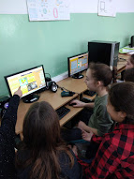
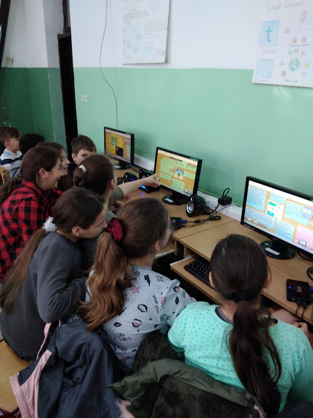
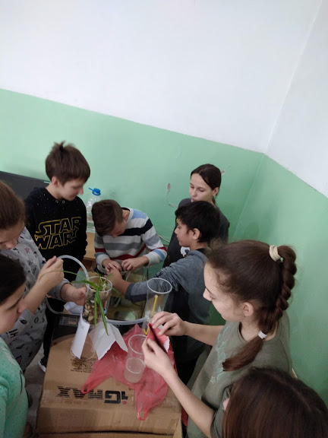
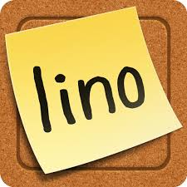
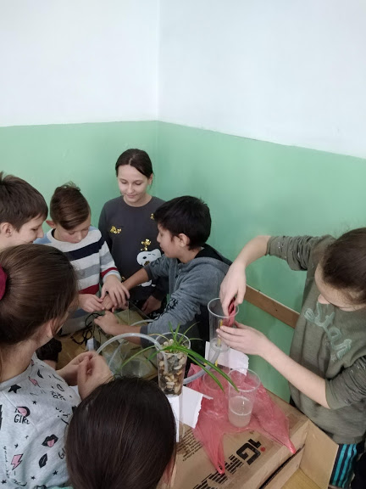
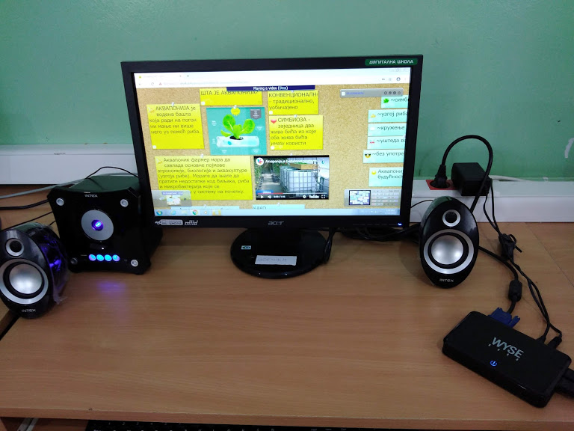
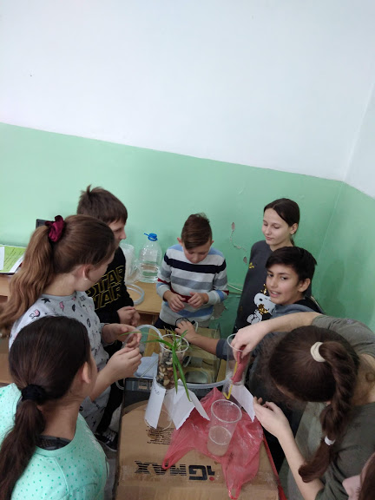
Сликовито, развој компетенција...
http://linoit.com/groups/DUSANOVAC/canvases/DUSANOVAC

Slide 11
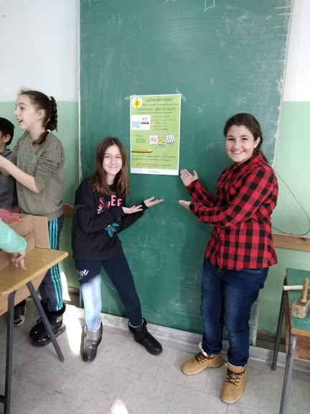
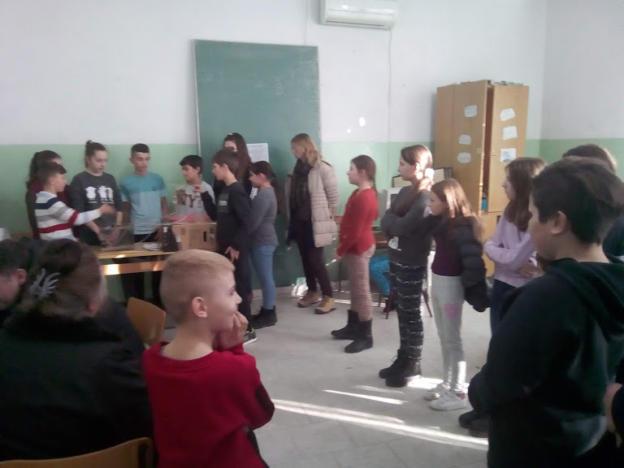
Још мало вежбања комуникације

Slide 12
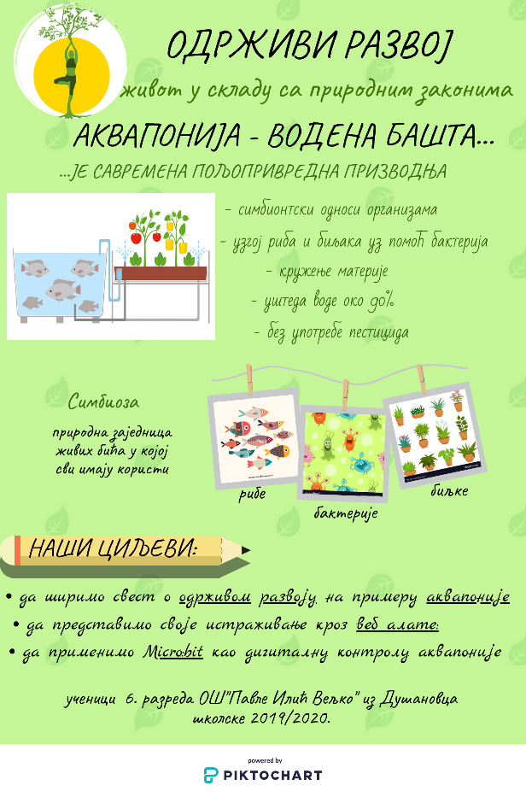

...дигиталне и естетичке...

Slide 13
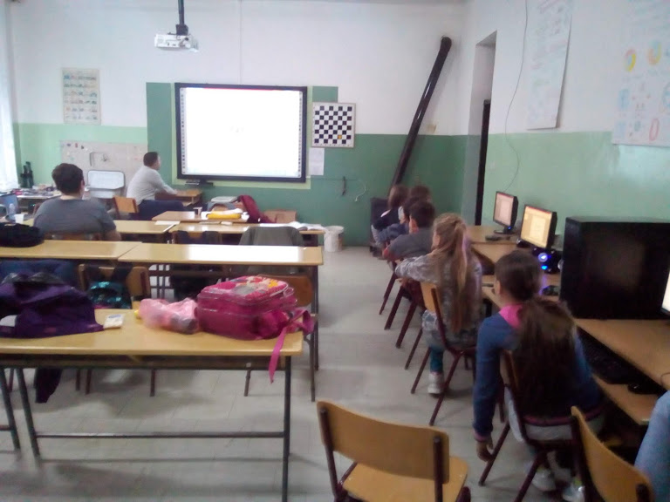
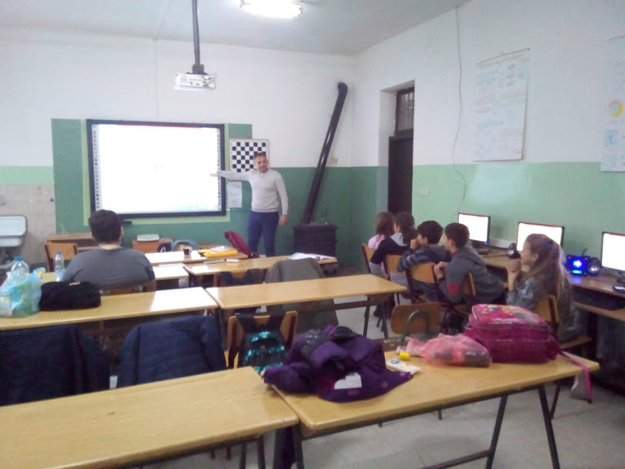
Коначно и Micro:bit

Slide 14
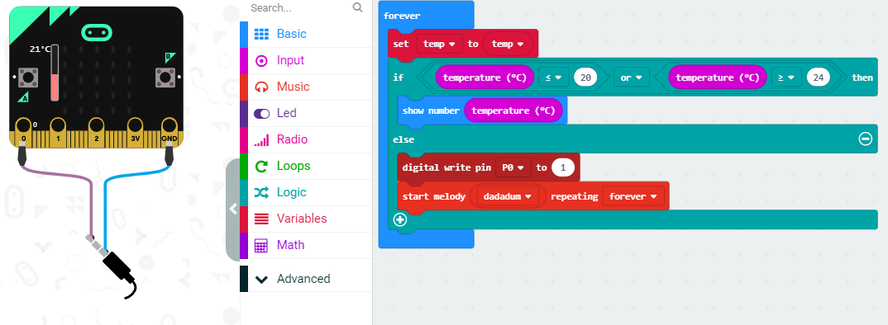
КАКО СМО ГА ПРИМЕНИЛИ ПР. 1
У нашем пројекту искористили смо Мicro:bit за регулисање топлоте воде, а помоћу сензора који садржи овај уређај. Ако температура воде падне испод 20⁰С или се подигне се изнад 26⁰С, микро бит ће послати сигнал у виду паљења лед диоде и укључивања аларма. Температура воде која нам је потребна, креће се у опсегу 20-26⁰С, што је идеална температура за рибице у акваријуму.

Slide 15
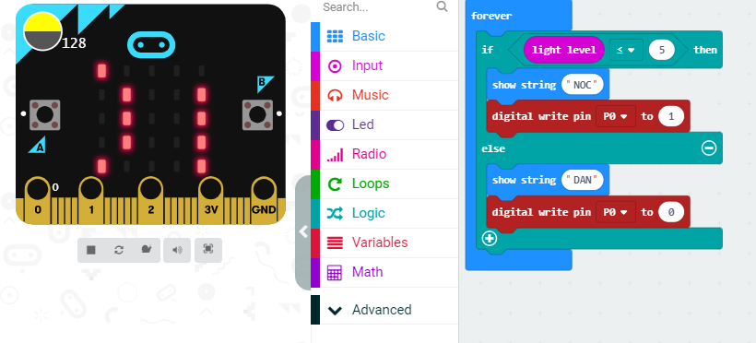
КАКО СМО ГА ПРИМЕНИЛИ ПР. 2
Други Мicro:bit је програмиран тако да када сензор за светлост детектује мрак шаље сигнал и укључује лед лампу, којa је такође прикљученa на соларни панел, тако да не оптерећује напајање које има микро бит. Када сензор детектује дневну светлост, лед лампица се гаси.

Slide 16
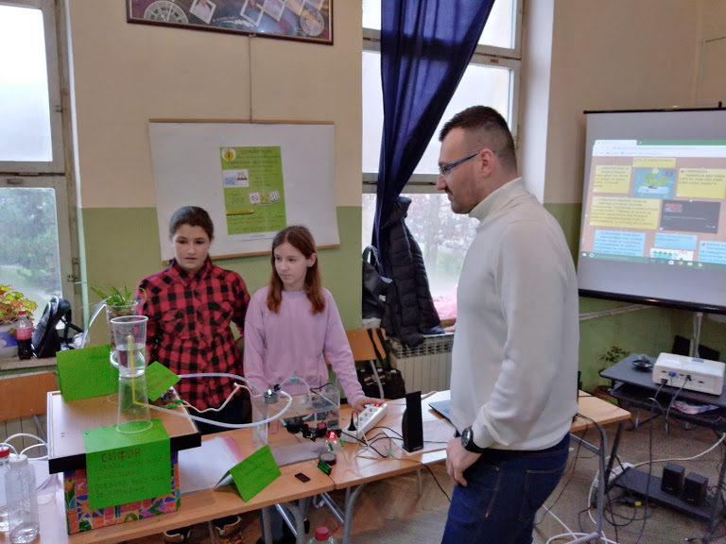
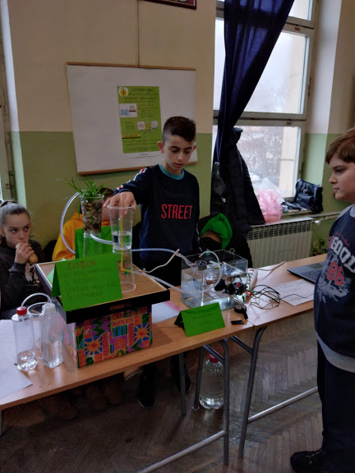
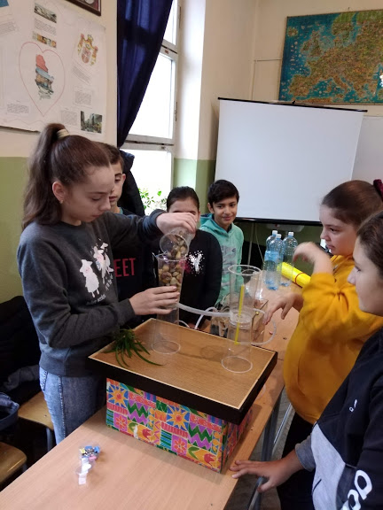
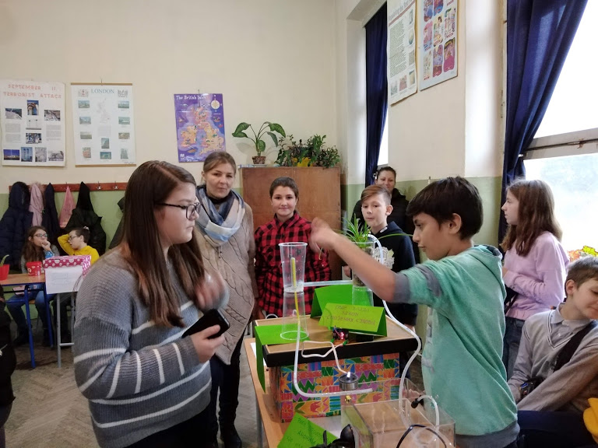
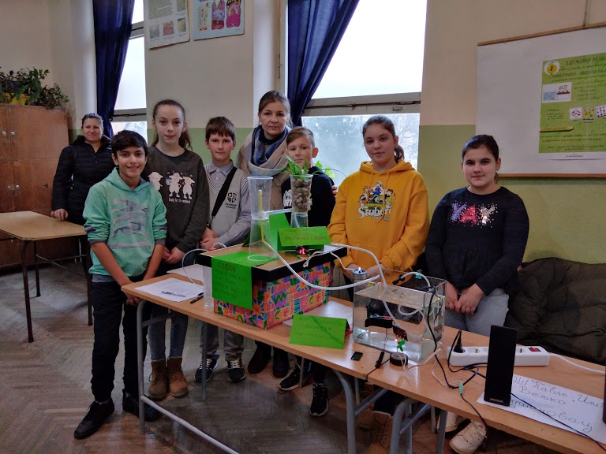
КОНАЧНО ОДРЕДИШТЕ- ПРЕЗЕНТАЦИЈА
’’Тимочки научни торнадо’’

Slide 17
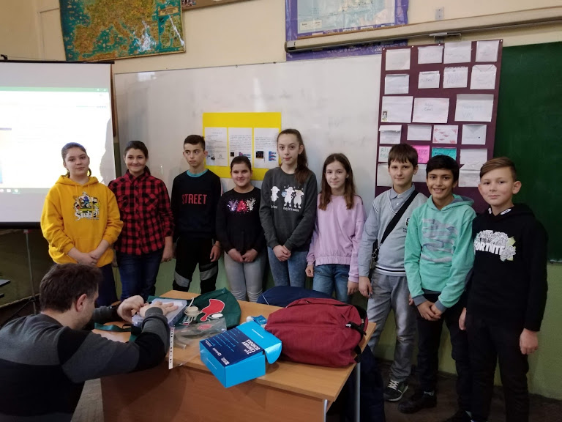
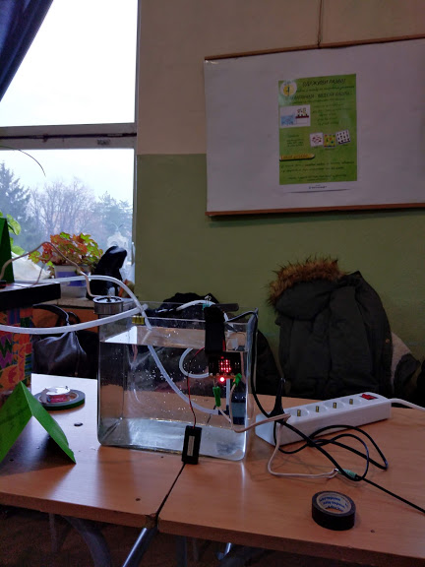
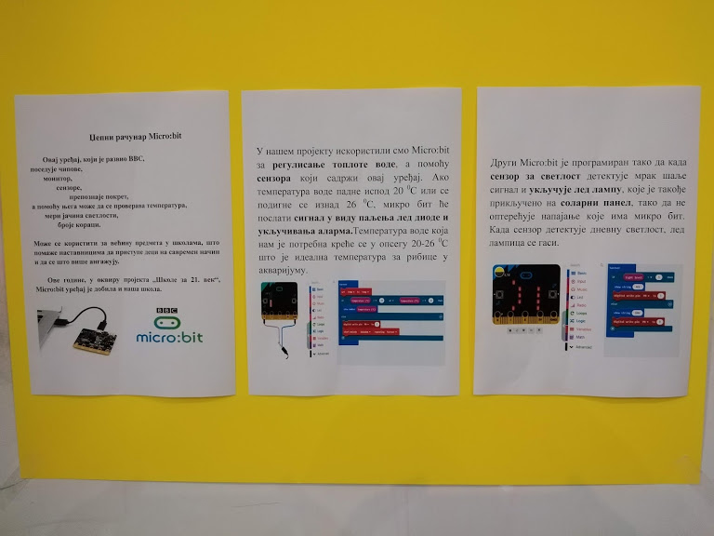

Slide 18
ЕВАЛУАЦИЈА
Пројекат је планиран да траје од почетка октобра до другe половине децембра и реализован је у року
У току тог периода реализовано је око 30 часова везаних за ову тему, у оквиру различитих предмета

Slide 19
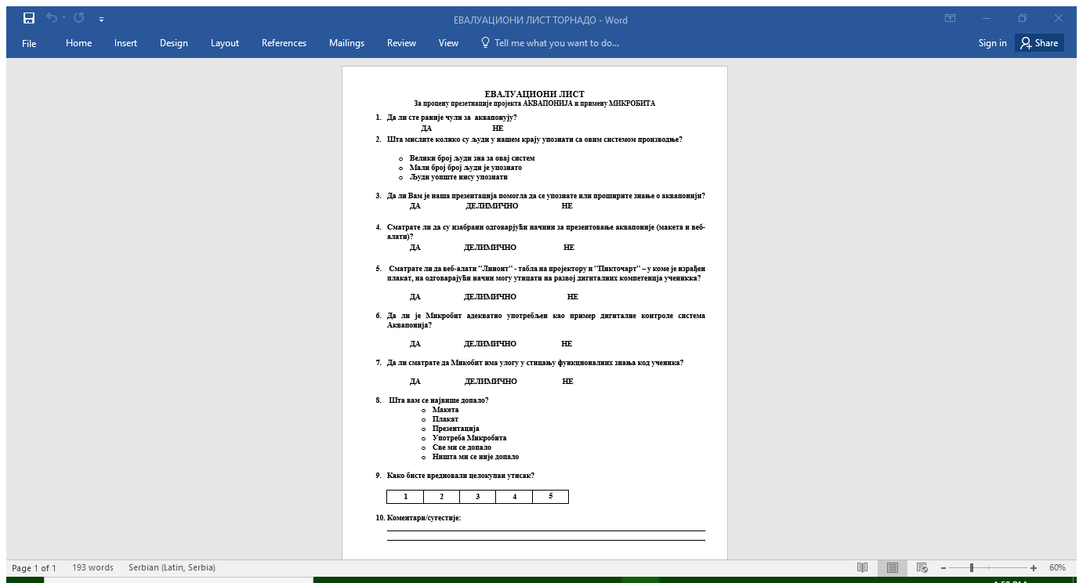
Сачинили смо евалуациони лист за посетиоце
Попуњена је 21 анкета
Екстерном евалуацијом смо одушевљени
Посетиоцима се највише допала макета
Просечна оцена за целокупни утисак 4,86

Slide 20
Самоевалуација
Самоевалуација (и усмено сумирање утисака) је показала да:
Смо много тога научили, али да још много тога морамо да научимо о пројектној/тематској настави
је много времена потребно за планирање, организацију и реализацију активности
и ученици и наставници на овај начин имају много креативног ангажовања
је забавније (ипак) радити на овај начин
је самокритика тешка али корисна
у тиму увек можеш наћи своје место и да можеш бити користан
још много морамо научити о сарадњи – и наставници и ученици
је јавни наступ стресан и да се мора вежбати

Slide 21
ХВАЛА НА ПАЖЊИ!!!
Ментори: Слађана Ватовић, наставник биологије
Милош Гагић, наставник информатике

